Slide 1



CONTRALORÍA SOCIAL DEL PROGRAMA DE BECAS DEL
CEP- CSAEGRO

Slide 2


¿QUE ES LA CONTRALORIA SOCIAL?
Se encarga de evaluar y rendir cuentas de los programas y recursos públicos invertidos, mediante la participación de instituciones académicas y de investigación.
Su importancia radica en el reconocimiento de la necesidad que tiene la participación activa de las y los estudiantes beneficiarios del programa de becas para lo cual se establecen actividades precisas orientadas al seguimiento, supervisión y vigilancia de dicho programa de becas institucionales.

Slide 3
PROGRAMA DE BECAS DEL CEP-CSAEGRO
El Centro de Estudios Profesionales (CEP) del Colegio Superior Agropecuario del Estado de Guerrero (CSAEGRO), podrá otorgar a sus alumnos y alumnas los siguientes tipos de becas:
Beca Académica
Beca Alimenticia
Beca de Apoyo Institucional
Beca de Desarrollo Integral
Beca para Estancias Estudiantiles
Beca de Formación Terminal

Slide 4
1. BECA ACADEMICA
Apoyo económico que se otorga a las y los alumnos del CEP, de acuerdo a su desempeño académico.
Para obtener derecho a esta beca se debe tener promedio mínimo de 8.0 (ocho cero), obtenido en evaluaciones ordinarias.
La duración de la beca será de diez meses distribuidos en los periodos de febrero a junio y agosto a diciembre
La cantidad es de $1,000.00 (un mil pesos 00/100 M.N.) mensuales. El pago se realizará de manera semestral.

Slide 5
2. BECA ALIMENTICIA
Es el apoyo económico que se otorga a partir del primero y hasta el octavo semestre, a las y los alumnos de escasos recursos económicos, con la finalidad de apoyar su permanencia.
La duración de la beca será de diez meses distribuidos en los periodos de febrero a junio y agosto a diciembre.
Se autorizan de acuerdo a la disponibilidad presupuestal que exista, por la cantidad de $900.00 (Novecientos pesos 00/100 M.N.) mensuales. El pago se realizará de manera semestral.

Slide 6
3. BECA DE APOYO INSTITUCIONAL
Se otorga a las y los alumnos que participan activamente en las diferentes áreas de apoyo a la docencia.
Estas actividades se realizaran los días sábados, domingos y días festivos.
Deberán cumplir mínimo 32 horas al mes en actividades en una o varias áreas de apoyo a la docencia.

Slide 7
3. BECA DE APOYO INSTITUCIONAL
La duración de la beca será de hasta 8 meses, distribuidos en los periodos de febrero a mayo y de agosto a noviembre.
La cantidad de $1,000.00 (Un mil pesos 00/100 M.N.) mensuales. El pago se realizará de manera mensual.

Slide 8
4. BECA DE DESARROLLO INTEGRAL
Apoyo económico para los estudiantes que destaquen en actividades deportivas y culturales representando al CEP-CSAEGRO.
La duración de la beca será de diez meses distribuidos en los periodos de febrero a junio y agosto a diciembre.
La cantidad de $400.00 (Cuatrocientos pesos 00/100 M.N.) mensuales. El pago se realizará de manera semestral.

Slide 9
5. BECA DE ESTANCIAS ESTUDIANTILES
Apoyo económico que se le otorga a las y los alumnos que realizan una estancia en otras instituciones de nivel superior, preferente con posgrado e instituciones de investigación afines al sector agropecuario, por un tiempo mínimo de 30 días naturales, durante los periodos intersemestrales.

Slide 10
5. BECA DE ESTANCIAS ESTUDIANTILES
Se autorizarán de acuerdo a la disponibilidad presupuestal que exista por la cantidad de $4 000.00 (Cuatro mil pesos 00/100 M.N.) dentro del estado de Guerrero y $7 000.00 (Siete mil pesos 00/100 M.N.) para estancias fuera del estado.

Slide 11
6. BECA DE FORMACIÓN TERMINAL
Apoyo económico que se le otorga a las y los alumnos de noveno semestre, con la finalidad de motivar la titulación profesional.
Para conocer los requisitos y periodos en los que se puede obtener esta beca, consultar el Reglamento de Becas del CSAEGRO.

Slide 12
5. BECA DE ESTANCIAS ESTUDIANTILES
El pago de las becas será de $4,000.00 (Cuatro mil pesos 00/100 M.N.)
Para los estudiantes que se titulen durante el periodo de agosto a diciembre.

Slide 13

COMITÉ DE CONTRALORÍA SOCIAL EN EL CEP-CSAEGRO

Slide 14

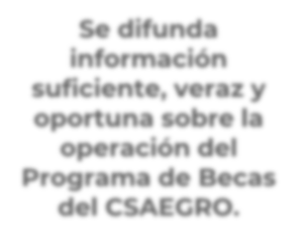


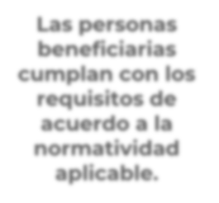
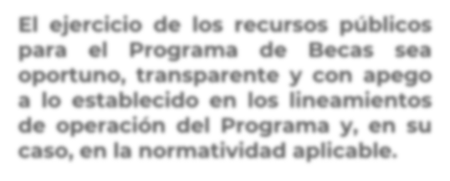

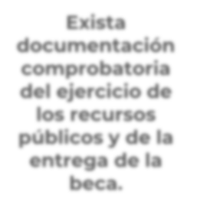



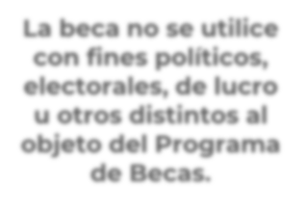

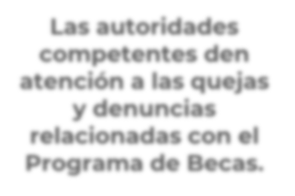
El Comité, deberá vigilar que:
Se difunda información suficiente, veraz y oportuna sobre la operación del Programa de Becas del CSAEGRO.
El ejercicio de los recursos públicos para el Programa de Becas sea oportuno, transparente y con apego a lo establecido en los lineamientos de operación del Programa y, en su caso, en la normatividad aplicable.
Las personas beneficiarias cumplan con los requisitos de acuerdo a la normatividad aplicable.
Exista documentación comprobatoria del ejercicio de los recursos públicos y de la entrega de la beca.
La beca se ejecute en un marco de igualdad entre mujeres y hombres.
La beca no se utilice con fines políticos, electorales, de lucro u otros distintos al objeto del Programa de Becas.
Las autoridades competentes den atención a las quejas y denuncias relacionadas con el Programa de Becas.

Slide 15
Además deberá:
Recibir las quejas y denuncias sobre la aplicación y ejecución del Programa de Becas
Recabar la información de las mismas y, en su caso, presentarlas de manera simultánea, junto con la información recopilada, a la Instancia Ejecutora (Dirección del CEP) y a la Coordinación de Vinculación con Organizaciones Sociales y Civiles de la Secretaría de la Función Pública, a efecto de que se tomen las medidas a que haya lugar,

Slide 16
Además deberá:
Recibir las quejas y denuncias que puedan dar lugar al fincamiento de responsabilidades administrativas, civiles o penales relacionadas y llevar a cabo el procedimiento anterior.

Slide 17
El Comité de Contraloría Social (CCS) del CEP, podrá estar integrado por mujer(es) y hombre(s) beneficiarios de cada tipo de beca.
Las personas beneficiarias podrán participar de manera libre y voluntaria.
Las y los estudiantes que vayan a desempeñarse en el CCS, deberán cumplir con los siguientes requisitos:

Slide 18
Requisitos para ser parte del CCS:
Ser estudiante regular y estar inscrito en el semestre correspondiente.
Conocer el Programa de Becas del CSAEGRO o, en su caso, recibir capacitación sobre dicho programa.
Previo a la aplicación del Informe de Contraloría Social, haber recibido capacitación sobre el objetivo y los beneficios de la Contraloría Social y los instrumentos de recolección de información.
Ser beneficiarios o beneficiarias del Programa.

Slide 19
La condición de ser integrante del comité se pierde por las siguientes razones:
Muerte del integrante
Separación voluntaria, mediante escrito dirigido a las y los miembros del Comité;
Acuerdo del Comité tomado por mayoría de votos;
Acuerdo de la mayoría de las y los beneficiarios del programa federal de que se trate, y

Slide 20
La condición de ser integrante del comité se pierde por las siguientes razones:
Pérdida del carácter de beneficiario o beneficiaria.
En los casos señalados, el Comité designará de entre las y los beneficiarios del programa federal a la o al integrante sustituto y lo hará del conocimiento por escrito a la Representación Federal.

Slide 21
La condición de ser integrante del comité se pierde por las siguientes razones:
El Comité de Contraloría Social deberá rendir un informe final al término de cada ejercicio fiscal y registrarlo en el tiempo y la forma que determine la Coordinación de Vinculación con Organizaciones Sociales y Civiles, en el cual plasmará los resultados de las actividades que realizaron.
El nombramiento para una o un integrante del Comité de Contraloría Social no podrá durar más del cierre del año fiscal (31 de diciembre).

Slide 22
MECANISMO PARA LA ATENCION Y SEGUIMIENTO DE QUEJAS Y DENUNCIAS
En caso de detectar irregularidades en la ejecución del programa federal se podrán presentar quejas y denuncias mediante los siguientes mecanismos:
Mecanismos de la Secretaría de la Anticorrupción y Buen Gobierno:
Las denuncias podrán realizarse a través del Sistema Integral de Denuncias Ciudadanas (SIDEC) en la liga https://sidec.buengobierno.gob.mx/ las 24 horas del día, los 365 días del año
O mediante escrito presentado en la Secretaría Anticorrupción y Buen Gobierno, ubicada en Avenida Insurgentes Sur 1735, Colonia Guadalupe Inn, C. P. 01020, Alcaldía Álvaro Obregón, Ciudad de México.

Slide 23
MECANISMO PARA LA ATENCION Y SEGUIMIENTO DE QUEJAS Y DENUNCIAS
En caso de requerir asesoría en la presentación de denuncias, podrán comunicarse a los teléfonos 55 2000 2000 y al número gratuito 800 112 87 00.

Slide 24
MECANISMO PARA LA ATENCION
Y SEGUIMIENTO DE QUEJAS Y DENUNCIAS
Colegio Superior Agropecuario del Estado de Guerrero
Instancia Normativa: Dr. Waldo Ojeda Bustamante, Oficina Central, Av. Vicente Guerrero, Núm. 81, Col. Centro, Iguala, Gro, CP 40000, Teléfono 7333324328, página WEB https://csaegro.agricultura.gob.mx/contac, correo electrónico contacto@csaegro.gob.mx.
Instancia Ejecutora CEP: Dra. Maricela Apaéz Barrios Centro de Estudios Profesionales, Carretera Iguala- Cocula kilómetro. 14.5, Cocula, Gro., CP 40580, Teléfono 7363350480, correo electrónico direcciónCEP@csaegro.edu.mx.

Slide 25
MECANISMO PARA LA ATENCION Y SEGUIMIENTO DE QUEJAS Y DENUNCIAS
Mecanismos del Órgano Interno de Control:
Órgano Interno de Control: Av. Guillermo Pérez Valenzuela #127, edificio A, piso 1, Col. Del Carmen, Alcaldía Coyoacán, CP 04100, CD México Tel. (55)38711000/21900, Correo electrónico: buzon.oic@agricultura.gob.mx.
Órgano Estatal de Control (OEC): Las instancias ejecutoras podrán coordinarse en las entidades federativas para señalar los mecanismos del OEC correspondiente en los materiales de difusión y capacitación.

